Slide 2
муниципальное представительство Ивановской региональной общественной организации «Ресурсный центр организации добровольческой деятельности «Ивановский волонтерский центр».
Действуем с 2009 года и действуем очень активно, у нас зарегистрировано182 добровольца, проведено 128 мероприятий, проставлено 1585,5 часов.
Проводим мероприятия по разным направлениям: здравоохранение и ЗОЖ, Ветераны и историческая память, дети и молодежь, спорт и события, животные, старшее поколение, экология, культура и искусство, интеллектуальная помощь, образование.
Практически ни одно мероприятие города не обходится без помощи волонтеров. Организовываем митинги и концерты

Slide 3
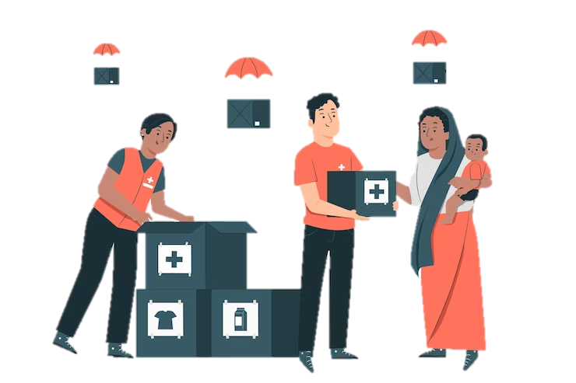
За два года реализации волонтерской деятельности проведено более ста акций и мероприятий.
Ежегодные мероприятия:
- Всероссийская акция Своих не бросаем
- Акция "Георгиевская ленточка"
- Бессмертный полк
- поздравление ветеранов с Днем победы

Slide 5
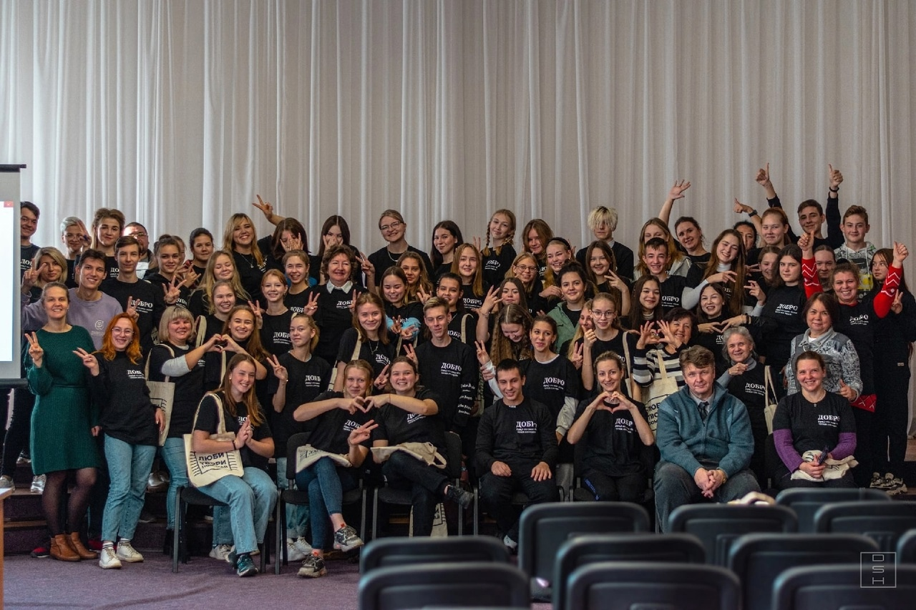
Церемония чествования выпускников образовательных учреждений Вичуги, окончивших обучение с отличием
обучающая сессия для волонтеров.

Slide 6
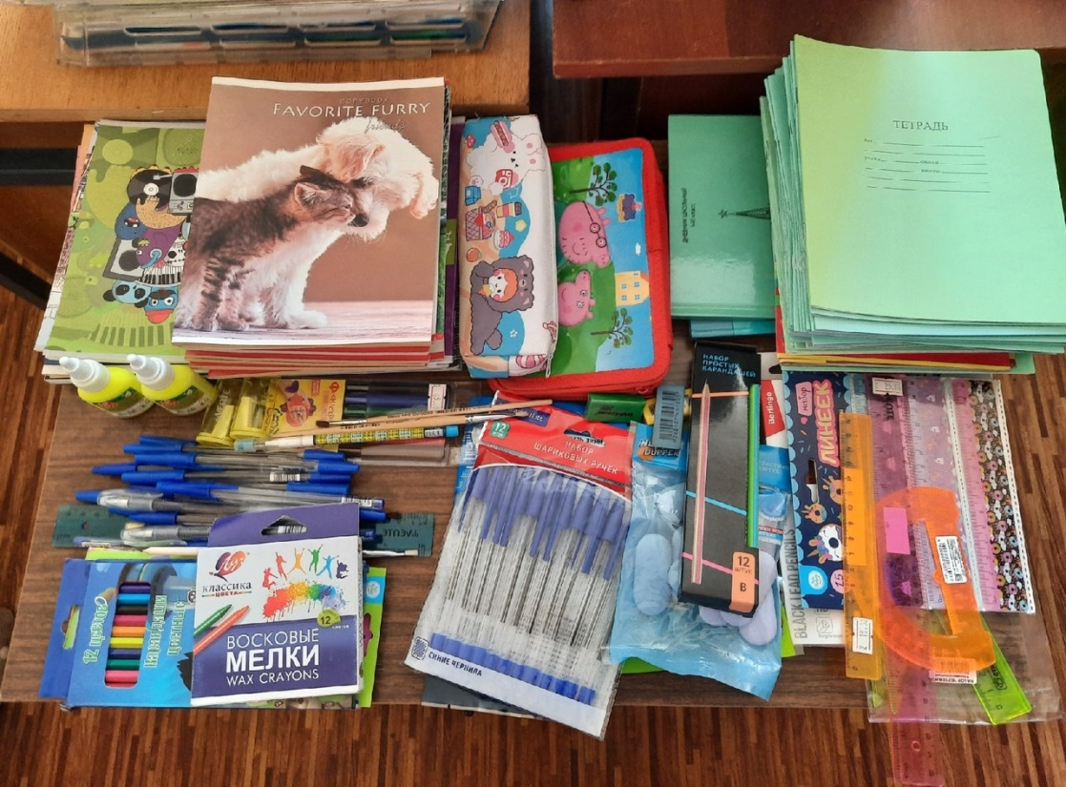
Акция «Помоги собрать ребенка в школу»

Slide 7
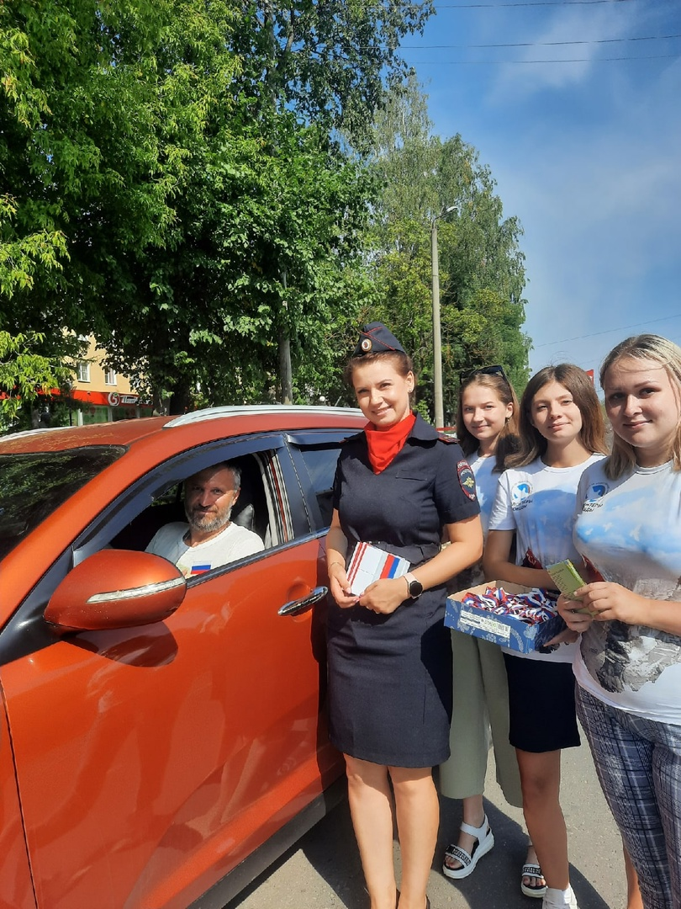
День государственного флага

Slide 8
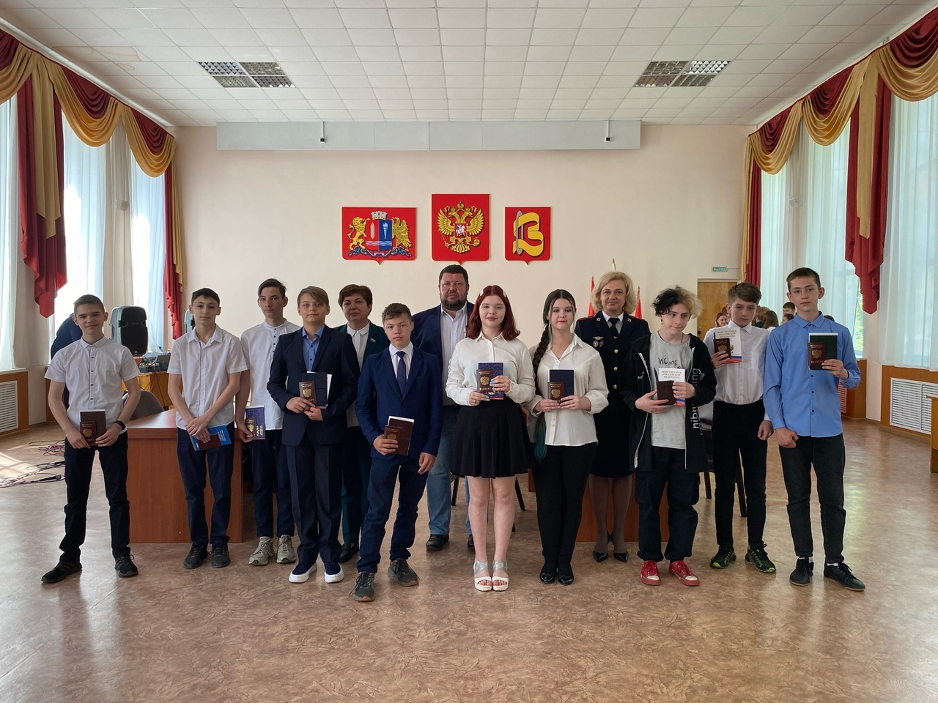
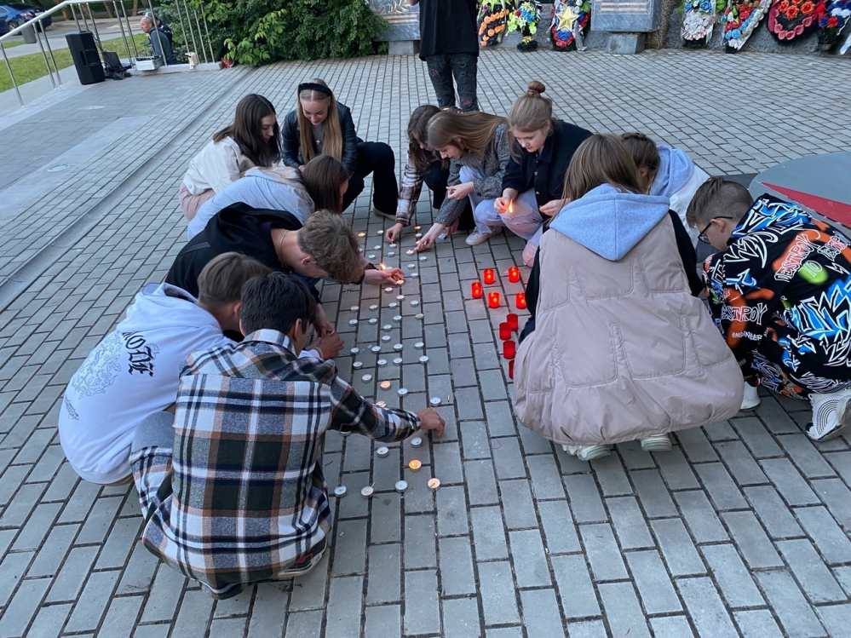
Торжественная церемония вручения паспортов молодым вичужанам
Акция «Свеча памяти»

Slide 9
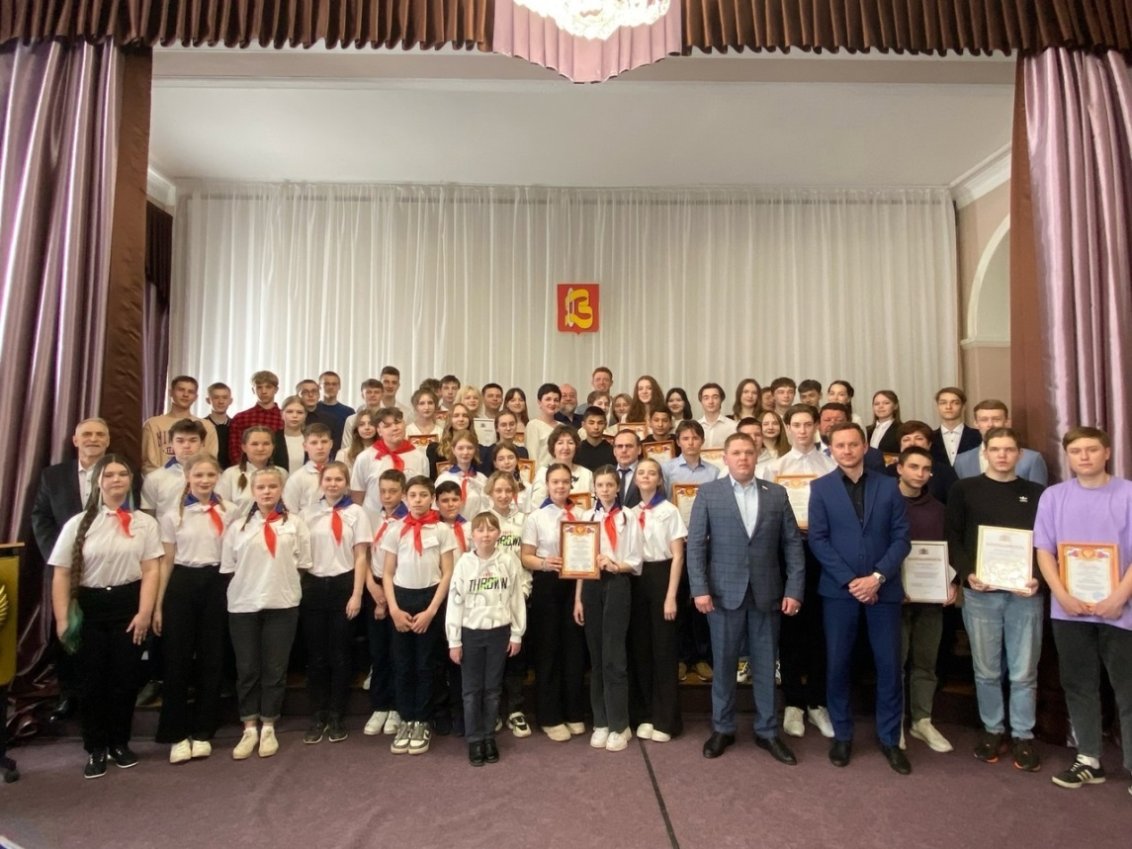
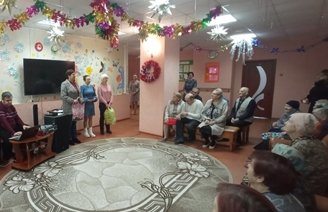
Награждение одаренной молодежи
Поздравление посетителей КЦСОН с праздниками

Slide 10
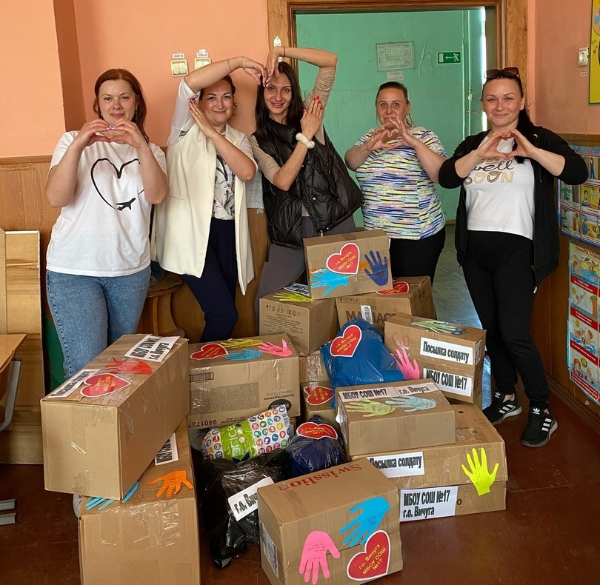
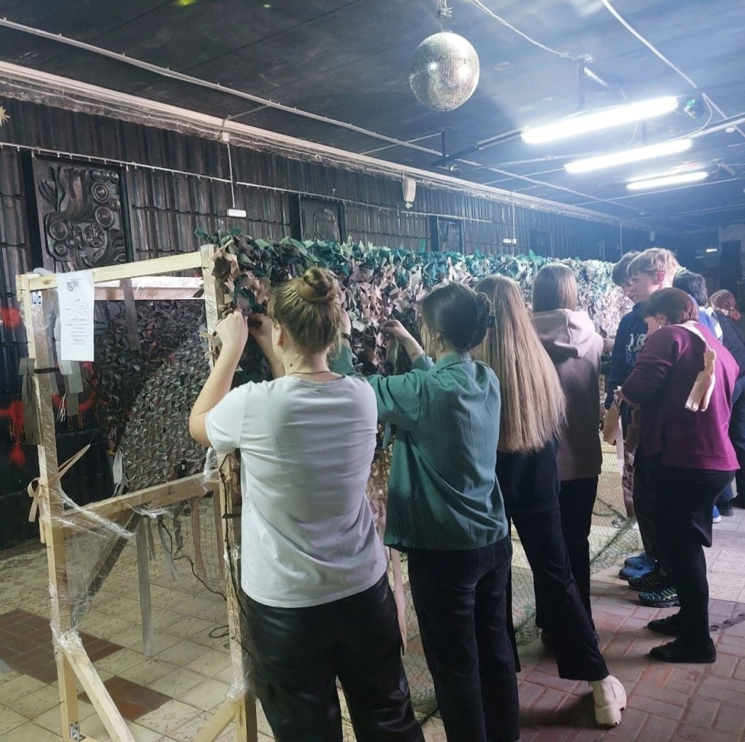
Акция взаимопомощи #Мы Вместе

Slide 11
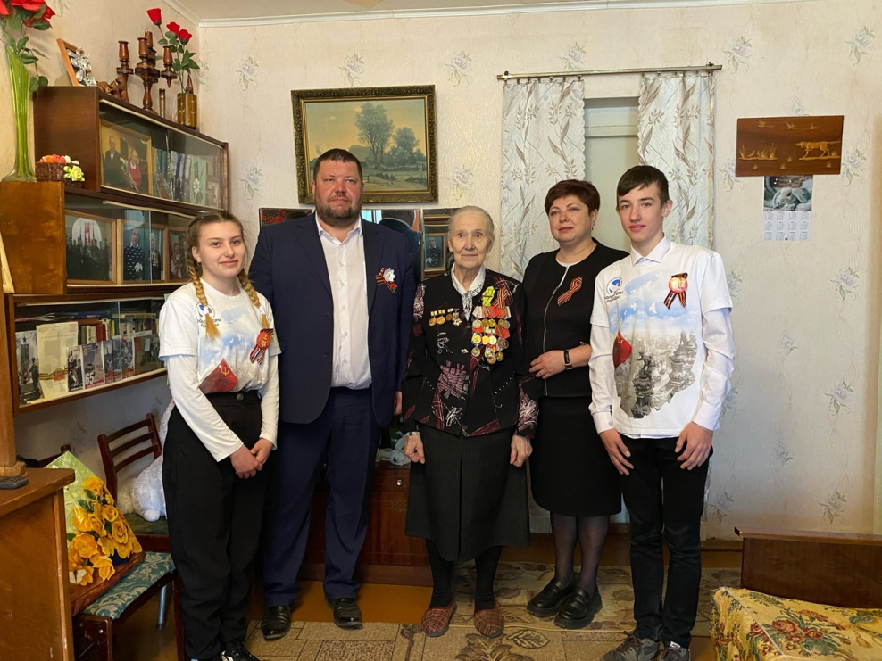
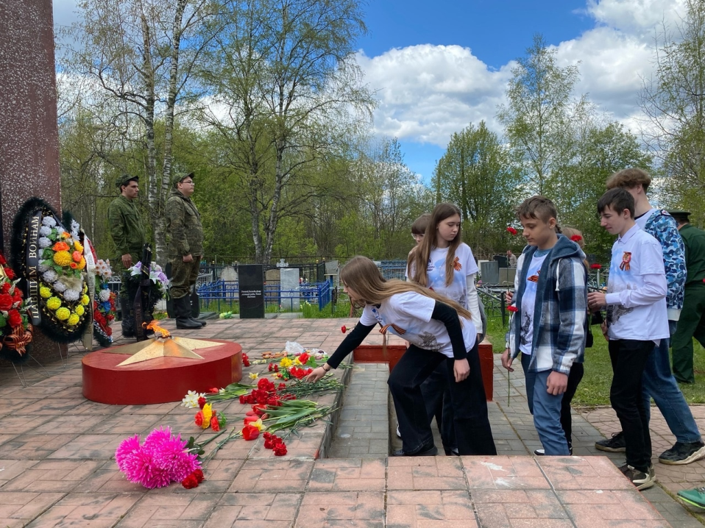
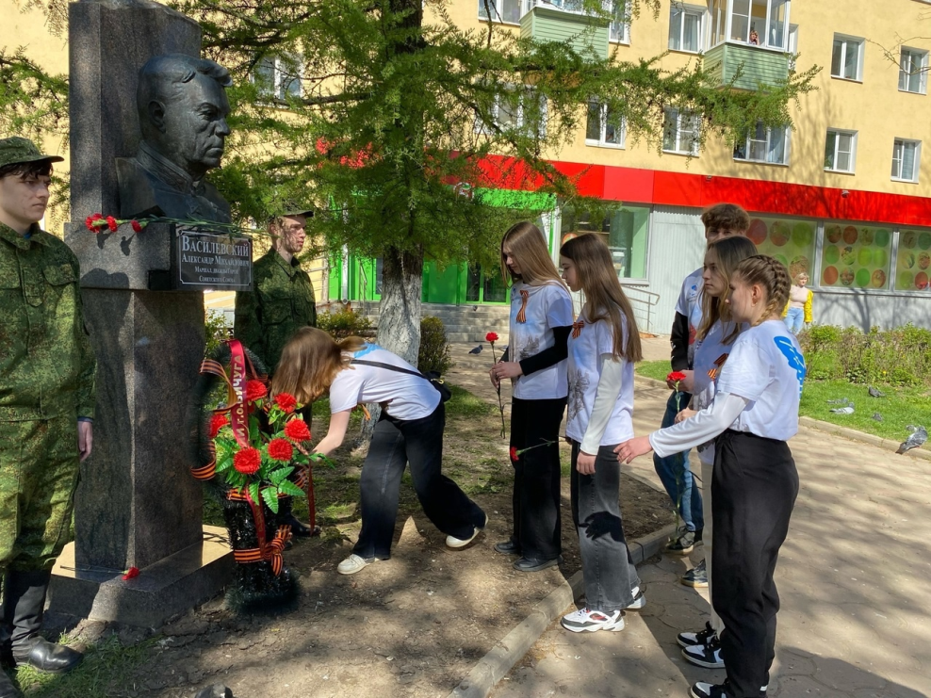
Мероприятия к 9 Мая

Slide 12
В октябре 2022 года сотрудники центра провели обучающую сессию для волонтеров – активистов по трем направлениям:
1. «Волонтеры культуры»
2. «Новичок» для начинающих волонтеров.
3. «Продвинутый», для тех, кто уже имеет опыт в добровольческой деятельности.
Обучающий курс прошли 60 волонтеров.
Ежегодно в августе проводится благотворительная акция «Помоги собрать ребенка в школу»:
2021г. собрано 11 полноценных школьных наборов (рюкзак, тетрадки, ручки, карандаши, дневник, пенал, канцелярские принадлежности. )
2022г. было собрано 6 полноценных школьных наборов.
2023г. Было собрано 9 полноценных наборов.

Slide 13
Администрация городского округа Вичуга
проведение торжественных мероприятий, встреч;
Городская Дума
проведение совместных мероприятий и акций для жителей микрорайонов;
Партия Единая Россия
проведение патриотических акций;
Гибдд МО МВД России «Вичугский» проведение акций для водителей, для детей по правилам безопасности дорожного движения;
МО МВД России «Вичугский» проведение торжественной церемонии вручения паспортов гражданам достигшим 14-го возраста;
партнеры
Культурные центры
проведение мероприятий, церемоний, активных игр;
Вичугский КСЦОН
совместные мероприятия для пожилых жителей
Ресурсный центр добровольчества ивановской области все школы, ОГБПОУ Вичугском многопрофильном колледжа , Ивановский филиал Политехнического университета,
волонтерские движения: РДДМ, волонтеры Победы – организация совместных мероприятий.

